Slide 1
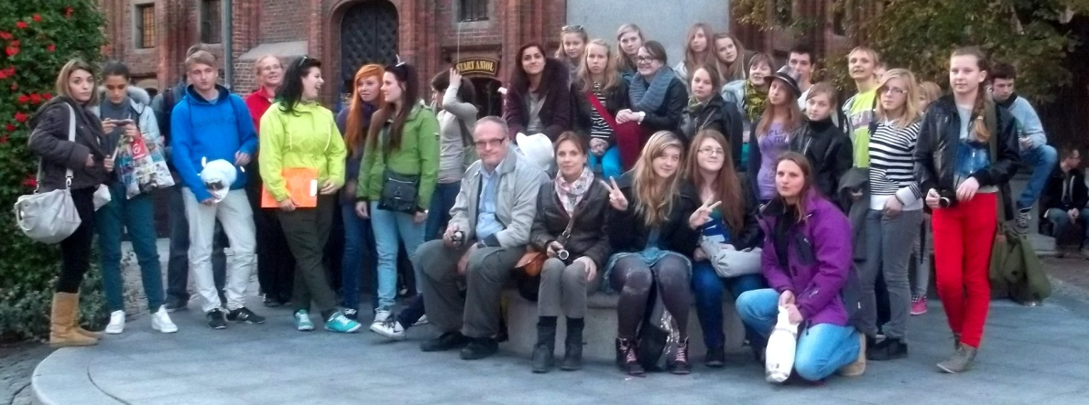
COMENIUS
PARTNER COUNTRIES: 2011-2013
Zespół Szkół w Lubostroniu
Lubostroń –Polska
I.S.I.S.S."Pacifici e de Magistris„
Sezze –Italia
Střední Průmyslová Škola Stavební
Ostrava - Česká Republika

Slide 2
POLISH GROUP’S MEMORIES… Czechy- Ostrava 23-26 listopada 2011 Czech Republic – Ostrava on 23 -26 November 2011

Slide 3
Na pierwszą wizytę zagraniczną w ramach projektu udało się 7 gimnazjalistów i 1 opiekun. Wizyta trwała 4 dni. Głównym środkiem lokomocji był…pociąg. For the first visit abroad went 7 youth and 1 teacher. The visit lasted 4 days. We traveled mainly by …train.

Slide 5
Wizyta nie trwała wystarczająco długo, żeby mogła obfitować w nawiązanie bliższych przyjaźni między młodzieżą państw partnerskich, wniosła jednak do projektu jego znaczący element międzynarodowego wymiaru. The visitdid not last long enough to abound in close friendships but it brought a significant element of international dimension.

Slide 7
Podczas wizyty miało miejsce spotkanie uczestników, na którym młodzież prezentowała dotychczas zebrane dowcipy, przetłumaczone na j. angielski. During the visit in Czech Republic took place meeting of all participating countries, where the youth presented jokes in English.

Slide 9
Uczniowie w grupach mieszanych narodowościowo nawiązywali kontakt rozmawiając o sobie, szkole, czy o zainteresowaniach oraz dyskutowali o poczuciu humoru swoich rodaków i o wyglądzie zwycięskiego logo projektu. Youth was integrated by working in international groups. They talked about theirselve, school, hobbies project’s logo and sence of humor.

Slide 11
Postać na logo zaprojektowana jest przez uczniów naszej szkoły,
a jej oprawa przez Włochów.
The figur on the logo is designed by Polish students and the frame by Italians.

Slide 12
Nasza reprezentacja brała dział w obchodach 60-lecia szkoły partnerskiej. Były występy uczniów i nauczycieli, m.in. śpiewy, tańce, kabarety. Our representation took place on 60th anniversary of school in Ostrava. There were performances, cabarets, dances.

Slide 13
Uczestnicy mieli możliwość poznania kultury i architektury Czech podczas wycieczki po Ostravie. To była wspaniała przygoda! All participants could learn the cultura and architecture of Czech Republic during the trip in Ostrava. The trip was a wonderful adventure!

